Slide 1
北京启明曙光科技有限公司
人工智能技术探索者 | AI普惠·技术创新

Slide 2

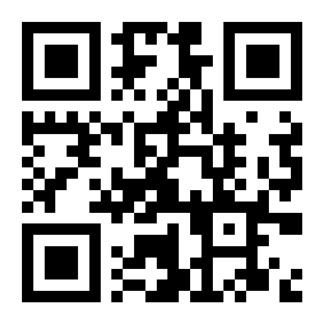
企业简介
北京启明曙光科技有限公司 [Beijing Orient Dawn Technology Co., Ltd]（简称：启明曙光、东方曙光）成立于2026年，是一家人工智能技术普惠企业，总部位于北京市房山区。启明出自古籍《尔雅·释天》 明星谓之启明，象征开启光明、引路先行；曙光为破晓时分的晨光，喻指近在眼前的光明前景。公司名取义 "启明星起，曙光将至"，寓意为黎明前的希望之光，与 "星星之火，可以燎原" 的精神内核一脉相承；星日同辉，阴阳相济，生生不息，可谓道；道法自然，万象皆在。
启明星为先行者之光，是科技探索路上的引路星火，微光虽渺，却怀燎原之势；曙光为希望之芒，是初心坚守后的必然奔赴，是技术深耕、聚力前行的美好愿景。
以启明定方向，以曙光寄期许，喻指企业以技术为炬、以创新为核，从点滴微光起步，聚力成势、行稳致远，终迎行业曙光，成就燎原之境。
企业官网：www.orientdawn.com
联系我们：contact@orientdawn.com
注册地址：北京市房山区西潞街道长虹西路73号1幢1层F1110
扫码访问企业官网

Slide 3
企业文化与愿景
天、地、人 三才之道（厚德载物，自强不息）
天道 指方向
地道 铸基业
人道 定归宿
启明曙光
日照金山
江山如画
以启明曙光照前行之路，以星火为起点；坚守初心，星火引路迎曙光。
以日照金山筑发展基业，曙光普照现金山，指企业可以像金山一样稳固长青。
以江山如画绘盛世宏图，金山汇聚成江山，以人民福祉社会进步为最终归宿。

Slide 4
经营范围与研究方向
01
人工智能技术服务
提供技术服务、技术开发、技术咨询、技术交流、技术转让、技术推广；涵盖人工智能行业应用系统集成服务、人工智能公共数据平台、人工智能通用应用系统，为各行业提供一站式 AI 解决方案。
经营范围
02
软件开发
从事软件开发、计算机系统服务、信息技术咨询服务、软件外包服务；同时开展人工智能基础软件开发、人工智能理论与算法软件开发、人工智能应用软件开发，打造智能化、定制化软件产品。
03
智能硬件
聚焦工业机器人、特殊作业机器人、服务消费机器人、智能机器人的研发与销售；覆盖智能车载设备、可穿戴智能设备、智能家庭消费设备的制造与销售，以及智能无人飞行器、智能农机装备、智能基础制造装备、智能仪器仪表制造。
04
数据服务
提供智能农业管理、数据处理服务、互联网数据服务、大数据服务；运营人工智能双创服务平台、人工智能基础资源与技术平台、信息系统集成服务。
05
新能源技术
开展电力电子元器件制造、电力行业高效节能技术研发、电线电缆经营；提供发电技术服务、风力发电、太阳能发电技术服务、余热发电关键技术研发。

Slide 5
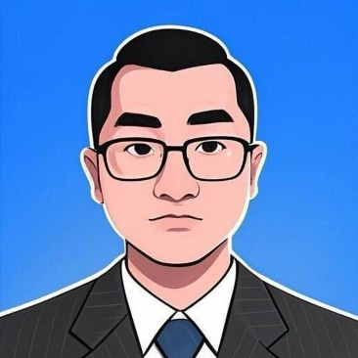
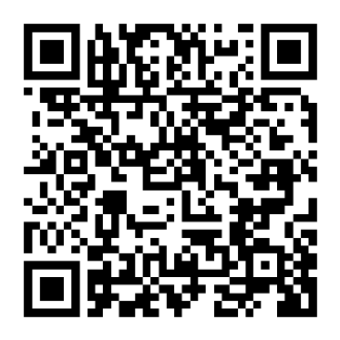
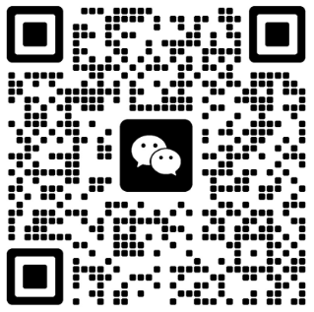
创始人简介
王瑞，男，汉族，1997年11月生，山东泰安人，原奇安信科技集团安全研究员，现任北京启明曙光科技有限公司执行董事&总经理，LYSHARK（信息安全电子刊物出版品牌）创始人，业内资深信息安全专家，微软全球最有价值专家（Microsoft MVP），华为云开发者专家，金山办公最有价值专家，科创中国北京人才库专家，中国知网论文评审专家库专家，并拥有具备实战价值的软件著作权 15 余项及数十项专业技术认证。
作为自学成才的信息安全专家与人工智能技术先行者，他 13 岁起凭借兴趣踏入编程领域，在无人指导的情况下摸爬滚打潜心钻研，从简洁朴素的黑白界面起步，完整亲历并见证了从 Windows 98 到 Windows 11 的操作系统全图形化迭代历程，与微软技术相伴成长十五载。
十五年来深耕不辍、初心不改，他深耕 Visual C++ 安全编程、Windows 驱动开发、二进制逆向分析等核心技术，长期专注于微软底层编程技术在信息安全领域的实践与创新，拥有十余年行业研究经验。研究方向覆盖网络安全、渗透测试、安全开发、安全运维、软件逆向分析、计算机反病毒等多个领域，并长期在互联网博客平台分享研究成果与实战经验，始终保持对信息安全行业的热忱与坚守。
个人履历
创始人微信

Slide 6
发展历程
当前企业发展历程
星火诞生
明察之眼
铸剑
03
04
2026年2月9日
2026年5月15日
待填
待填
企业网站开发及完成ICP/公安网备案，当前企业正处于星火期。
明察之眼网站设计，完善基础框架并补充设计理念，计划训练针对心理学、周易理论、生肖星座、MBTI人格、小模型的准备工作。
待填
待填

Slide 7
谢谢观看

